Slide 1

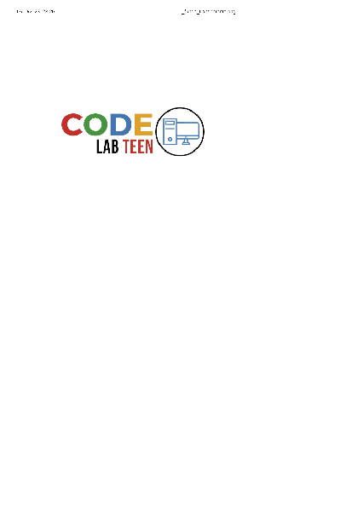
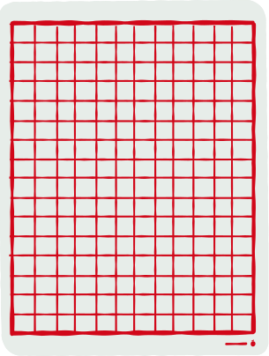


PYTHON
AULA 18

Slide 2

BEM - VINDOS!
AGENDA
Hoje vamos continuar revisão de for e string e fazer mais exercícios.

Slide 3
CORREÇÕES DOS EXERCÍCIOS DA ÚLTIMA AULA

Slide 4
EXERCÍCIO 1
Escreva um código em Python que use um loop for para imprimir a tabuada do número 5, começando pelo multiplicador 1 e terminando em 10.

Slide 5
EXERCÍCIO 1 - GABARITO
for i in range(1, 11):
resultado = 5 * i
print(resultado)

Slide 6
EXERCÍCIO 2
O seu código vai utilizar um loop for para percorrer a string "CODELAB" e imprimir cada letra individualmente na tela. Como você faria isso?

Slide 7
EXERCÍCIO 2 - GABARITO
for letra in "CODELAB":
print(letra)

Slide 8
EXERCÍCIO 3
Faça um código que peça ao usuário para digitar uma palavra e uma letra. O código deve contar quantas vezes a letra aparece na palavra e imprimir o resultado.
Dica: Use o for para fazer essa contagem.

Slide 9
EXERCÍCIO 3 - GABARITO
palavra = input("Digite uma palavra: ")
letra = input("Digite uma letra: ")
contador = 0
for char in palavra:
if char == letra:
contador = contador + 1
print(f"A letra '{letra}' aparece {contador} vezes na palavra '{palavra}'.")

Slide 10
EXERCÍCIO 4
Faça um código que peça ao usuário para digitar uma palavra. O código deve contar quantas vogais (a, e, i, o, u) estão presentes na palavra e imprimir cada vogal encontrada usando for.

Slide 11
EXERCÍCIO 4 - GABARITO
palavra = input("Digite uma palavra: ")
vogais = "aeiou"
contador_vogais = 0
print("Vogais encontradas:")
for letra in palavra.lower(): # Converte a palavra para minúsculas
if letra in vogais:
print(letra)
contador_vogais = contador_vogais + 1
print(f"Total de vogais encontradas: {contador_vogais}")

Slide 12
EXERCÍCIO 5
Escreva um código usando for, no qual o usuário digite um número, e vai imprimir o seguinte padrão:
Exemplo: usuário digita o valor 5
Saída:
1
22
333
4444
55555

Slide 13
EXERCÍCIO 5 - GABARITO
numero = int(input("Digite um número para realizar o padrão: "))
for i in range(1, numero+1):
print(str(i) * i)

Slide 14
EXERCÍCIO 6
Peça ao usuário para digitar uma frase e conte quantas letras "a" existem na frase, utilizando um laço for.

Slide 15
EXERCÍCIO 6 - GABARITO
frase = input("Digite uma frase: ")
contador = 0
for letra in frase:
if letra in 'a':
contador += 1
print("A frase tem", contador, "letras a.")

Slide 16
EXERCÍCIOS DA AULA DE HOJE

Slide 17
EXERCÍCIO 1
Dada uma lista abaixo, mostre qual a maior e qual a menor palavra.
Dica: Armazene a maior palavra e compare com as outras, utilizando for.
Lista:
palavras = ["python", "codelab", "condicionais", "computador", "programação"]

Slide 18
EXERCÍCIO 1 - GABARITO
palavras = ["python", "codelab", "condicionais", "computador", "programação"]
maior_palavra = palavras[0]
menor_palavra = palavras[0]
for palavra in palavras:
if len(palavra) > len(maior_palavra):
maior_palavra = palavra
if len(palavra) < len(menor_palavra):
menor_palavra = palavra
print("A maior palavra é:", maior_palavra)
print("A menor palavra é:", menor_palavra)

Slide 19
EXERCÍCIO 2
Dada uma lista, receba uma string que esteja dentro da lista e coloque ela na primeira posição.
Lista:
teste = ['Abacaxi', 'Codelab', 'Python', 'Codigo', 'Claudio', 'Escola']

Slide 20
EXERCÍCIO 3
Dado duas listas, imprima seus conteúdos em parzinhos (2).
Listas:
lista1 = ['Code', 'Código', 'Suco', 'País']
lista2 = ['Lab', 'Python', 'Laranja', 'Brasil']

Slide 21
EXERCÍCIO 4
Dado uma frase, separe as palavras alternadamente em duas listas.
Strings:
teste = 'Eu gosto de salada de frutas só que sem abacaxi'

Slide 22
EXERCÍCIO 5
Receba uma palavra, verifique se é palíndromo ou não.
Dica: Um palíndromo é uma sequência de caracteres que a leitura é idêntica se feita da direita para esquerda ou vice−versa. Por exemplo: OSSO e OVO são palíndromos. Em textos mais complexos os espaços e pontuação são ignorados. A frase SUBI NO ONIBUS é o exemplo de uma frase palíndroma onde os espaços foram ignorados.

Slide 23
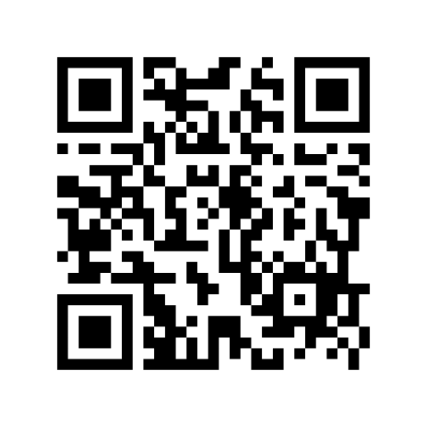
OBRIGADO!
Contem para gente o que você achou da aula de hoje:
https://forms.gle/2SEU7tarJiJft6nq8
CODELAB TEEN

